Slide 1
PHÒNG GIÁO DỤC VÀ ĐÀO TẠO PHÚ GIÁO
TRƯỜNG THCS AN BÌNH
CHÀO MỪNG QUÝ THẦY CÔ VÀ CÁC EM HỌC SINH LỚP 6
GIÁO VIÊN THỰC HIỆN: PHAN THỊ THÙY DƯƠNG
An Bình, ngày 3, tháng 8, năm 2021

Slide 2
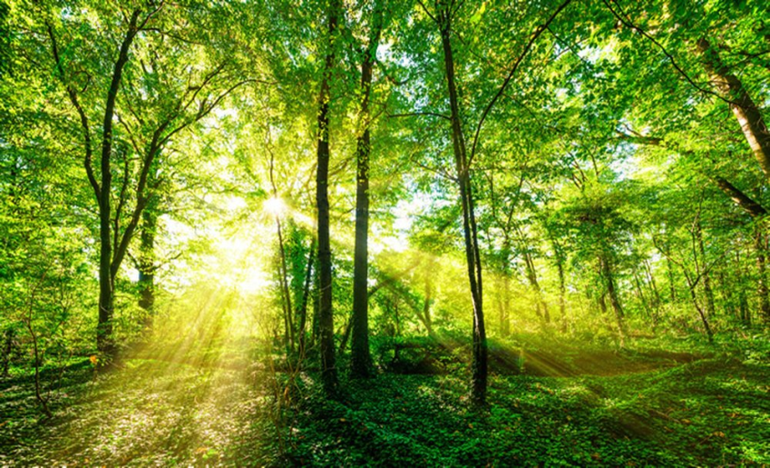
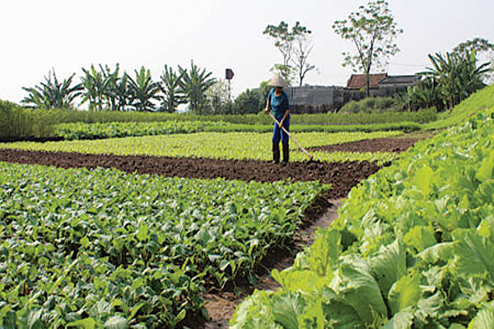
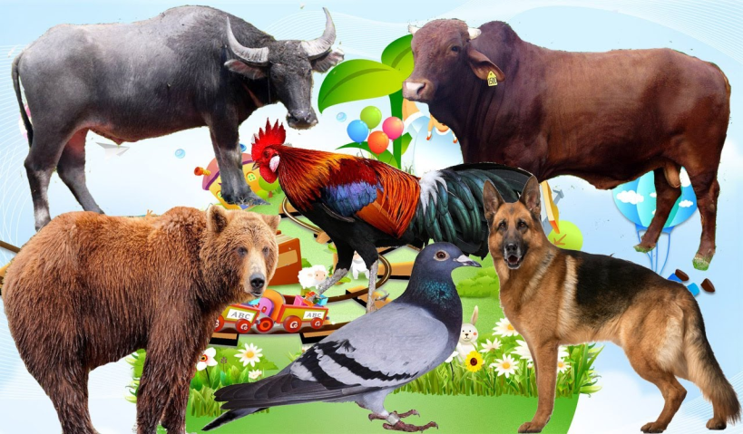
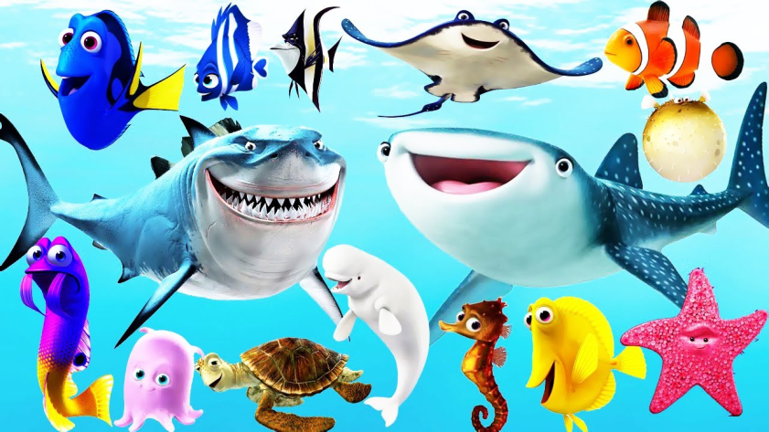
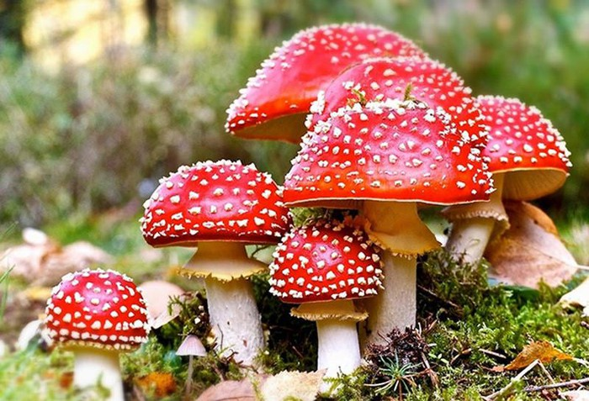
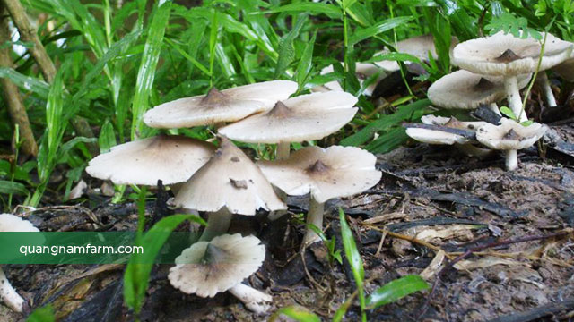
xem các hình ảnh em có nhận xét gì về kích thước cơ thể sinh vật của giới ĐV, TV và Nấm

Slide 3



CHỦ ĐỀ 7: TỪ TẾ BÀO ĐẾN CƠ THỂ
BÀI 19: CƠ THỂ ĐƠN BÀO VÀ CƠ THỂ ĐA BÀO (TIẾT 2)

Slide 4


NỘI DUNG:
CHỦ ĐỀ 7: TỪ TẾ BÀO ĐẾN CƠ THỂ
BÀI 19: CƠ THỂ ĐƠN BÀO VÀ CƠ THỂ ĐA BÀO (TIẾT 2)
2. CƠ THỂ ĐA BÀO

Slide 5
BÀI 19: CƠ THỂ ĐƠN BÀO VÀ CƠ THỂ ĐA BÀO (TIẾT 2)
2. CƠ THỂ ĐA BÀO

Slide 6
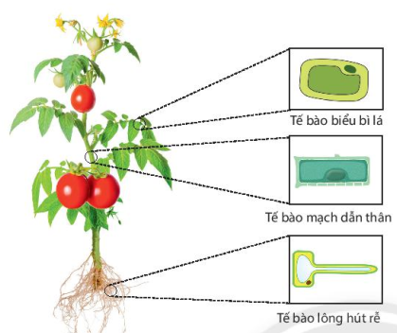
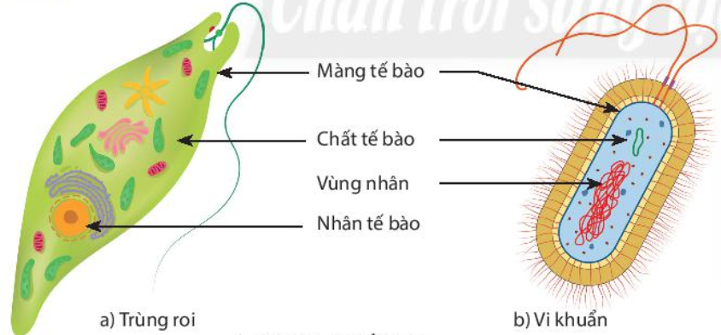
Các em hãy quan sát hình 19.1 và 19.2 thảo luận nhóm hoàn thành phiếu học tập số 1
Hình 19.1: cơ thể đơn bào
Cây cà chua
Hình 19.2: cơ thể đa bào

Slide 8
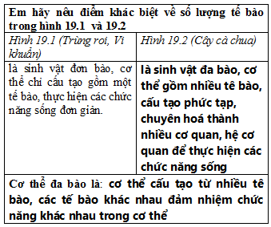

Slide 9

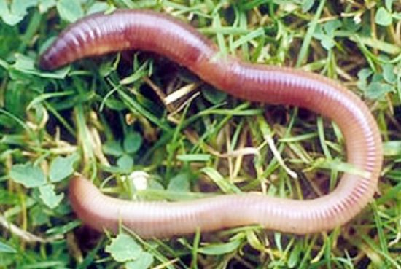
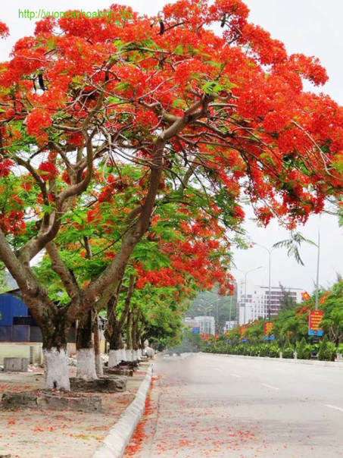

Slide 10
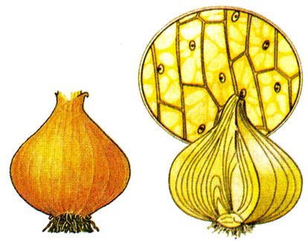
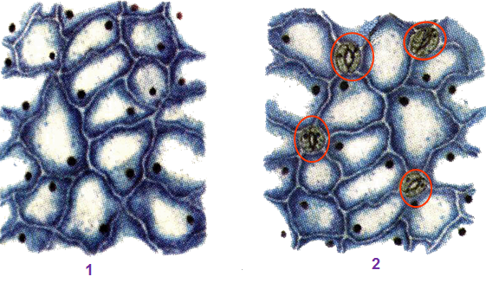
Tế bào biểu bì vảy hành
Tế bào biểu bì lá cây

Slide 11
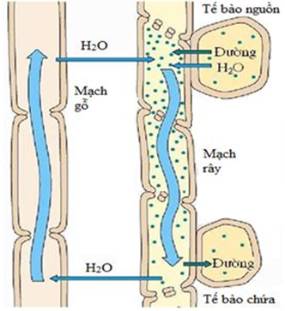
Tế bào mạch dẫn ở thực vật

Slide 12
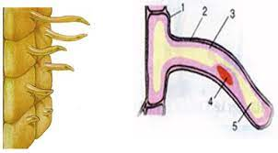
Tế bào lông hút

Slide 13
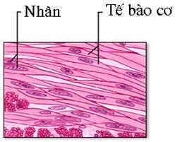

Slide 14
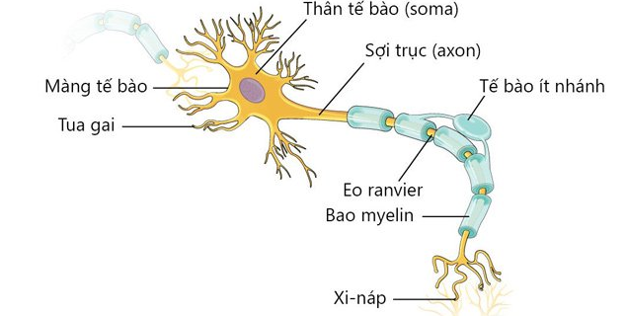
Tế bào thần kinh

Slide 15
Kết luận:
Cơ thể đa bào là: cơ thể cấu tạo từ nhiều tê bào, các tế bào khác nhau đảm nhiệm chức năng khác nhau trong cơ thể
Cơ thể thực vật được cấu tạo từ các loại tế bào:tế bào biểu bì, tế bào mạch dẫn, tế bào lông hút
Ví dụ về một số cơ thể đa bào: cây phượng, con ếch đồng, cây cải, con giun đất…

Slide 16
Luyện tập

Slide 17
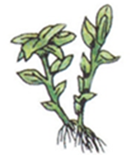
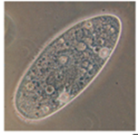
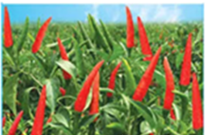
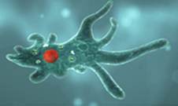
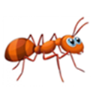
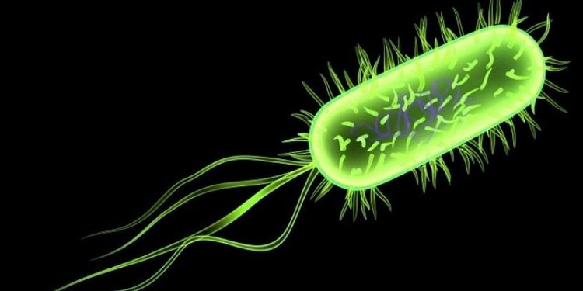
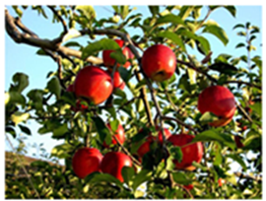
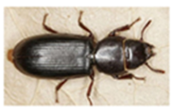
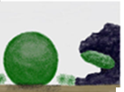
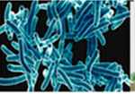
Trò chơi: ghép tranh về cơ thể đơn bào, cơ thể đa bào mà em biết.
Cây ớt
Trùng biến hình
Cây rêu
Trùng giày
Cây táo
Con kiến
Vi khuẩn E. coli
Bọ cánh cứng
Vi khuẩn lao
Tảo tiểu cầu

Slide 18
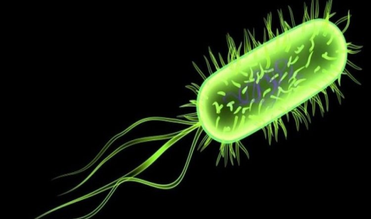
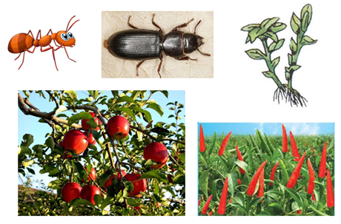
Trò chơi
Cơ thể đơn bào
Cơ thể đa bào

Slide 19




CHUÙC QUÝ THẦY CÔ VÀ CAÙC EM NHIỀU SỨC KHỎE

